Slide 1
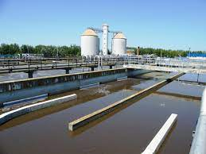
Vegyipari rendszerek állapotbecslése és hibadiagnosztikája particle filter algoritmussal
Kenyeres Éva
HUN-REN-PE Komplex Rendszerek Figyelemmel Kísérése Kutatócsoport
Társszerző: Prof. Abonyi János
SciComp23
Benczúr Hotel, Budapest
2023. november 8.

Slide 2
Alapprobléma
Mért állapotok
Particle filter állapotbecslő algoritmus
Nem mért állapotok

Slide 3
Célkitűzés
Dinamikus modell elkészítése
PF implementálása
Szenzorelhelyezés
Hibadetektálás
Paraméter- meghatározás
Cél: állapotbecslés és hibadagnosztika
valószínűségi többletinformációval
Módszer: „particle filter” (PF) állapotbecslő algoritmus
Információigény: állapottér modell
Alkalmazás: szennyvíztisztító rendszer kételemű reaktorkaszkáddal

Slide 4
A PF segítségével hibadetektálás is megvalósítható
Modellhiba (v_{k})
Hiba ($f$)
Mérési zaj (w_{k})
+
Mért kimenet (y_{k})
Bemenet (u_{k})
$$x_{k}=f\left(x_{k−1},u_{k−1}\right)+v_{k}$$
+
Komplex rendszer
$$y_{k}=h\left(x_{k},u_{k}\right)+w_{k}+f$$
Particle filter állapotbecslő
Állapotok (x_{k}) és valószínűségi eloszlásuk (p(x_{k} | y_{k}))
Hibajelzés
Hibadetektálási eljárás
Notes:
Szenzorhibák!
A PF segítségével hibadetektálás is megvalósítható

Slide 5
A PF két iteratív lépésben becsli az állapotváltozók értékét és a valószínűségi eloszlását
$${\left\{x_{k−1}^{i},ω_{k−1}^{i}\right\}}_{i=1}^{N_{s}}$$
Predikció
Korrekció
$${\left\{x_{k}^{i},ω_{k−1}^{i}\right\}}_{i=1}^{N_{s}}$$
$${\left\{x_{k}^{i},ω_{k}^{i}\right\}}_{i=1}^{N_{s}}$$

Slide 6
A módszer hatékonysága növelhető további algoritmuselemek beiktatásával
IPF
Kétlépéses algoritmus
Általános PF
Újramintavé-telezés

Slide 7
1.
Alkalmazáscentrikus esettanulmány

Slide 8
Szennyvíztisztító diagnosztikai feladata
Mérések alapján állapotbecslés (nem mért állapotok becslése, zajos mérések pontosítása)
Szenzorozottság tervezése
Hibák időbeni észlelése
Bemenetek: S₀ , F, R
Állapotok: S₁, S₂, X₁, X₂
Kimenetek: S₁, S₂, X₁, X₂
Potenciális mérések: S₁, S₂, X₁, X₂
F: térfogatáram
S₁, S₂: szubsztrát-koncentráció
X₁, X₂: mikroorganizmus-koncentráció
R: recirkulációs arány
w: lefúvatási arány

Slide 9
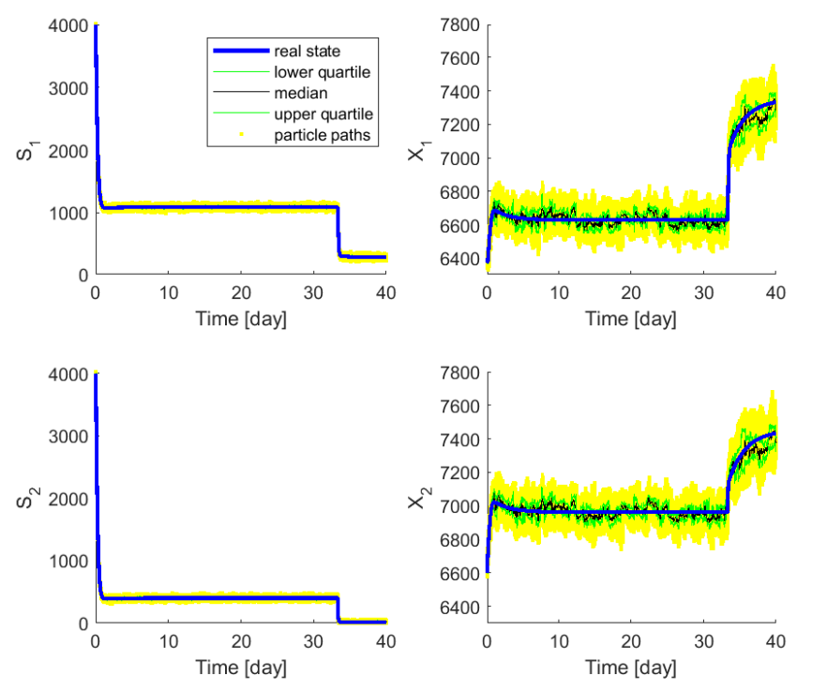
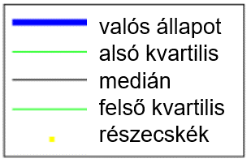
Az algoritmus megfelelően követi a munkapontváltásokat
Idő [nap]
Idő [nap]
Idő [nap]
Idő [nap]

Slide 10
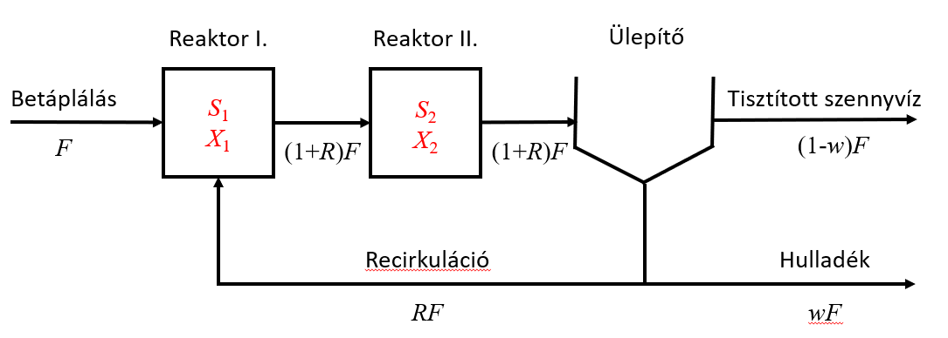
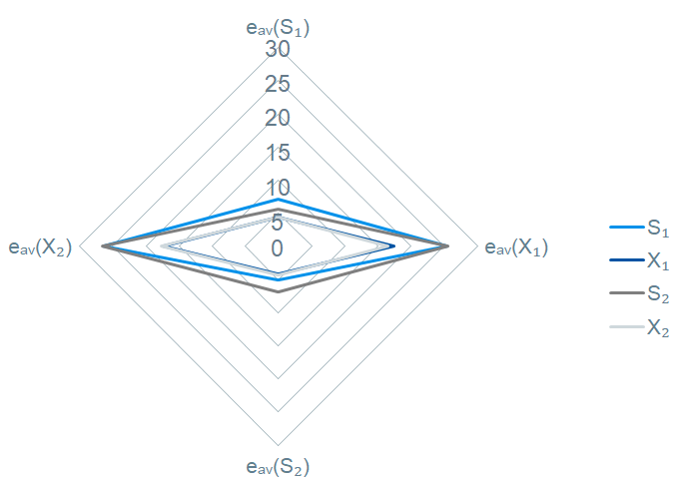
A módszer alkalmas a szenzorok információ tartalmának mérésére

Slide 11
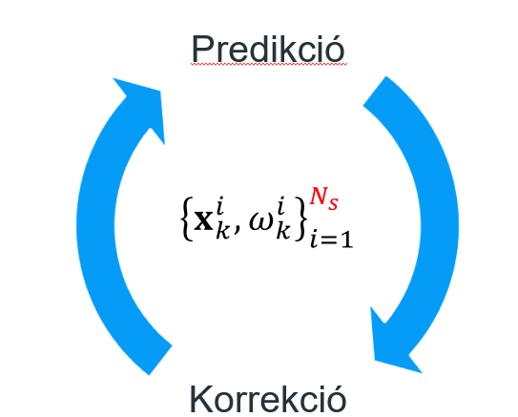
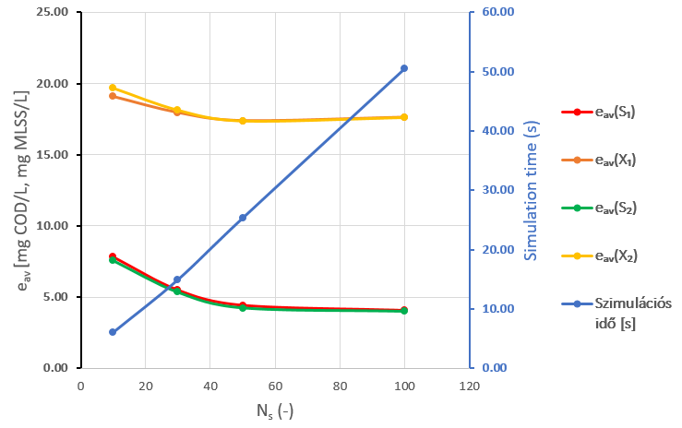
Az optimális részecskeszám érzékenység-vizsgálattal meghatározható

Slide 12
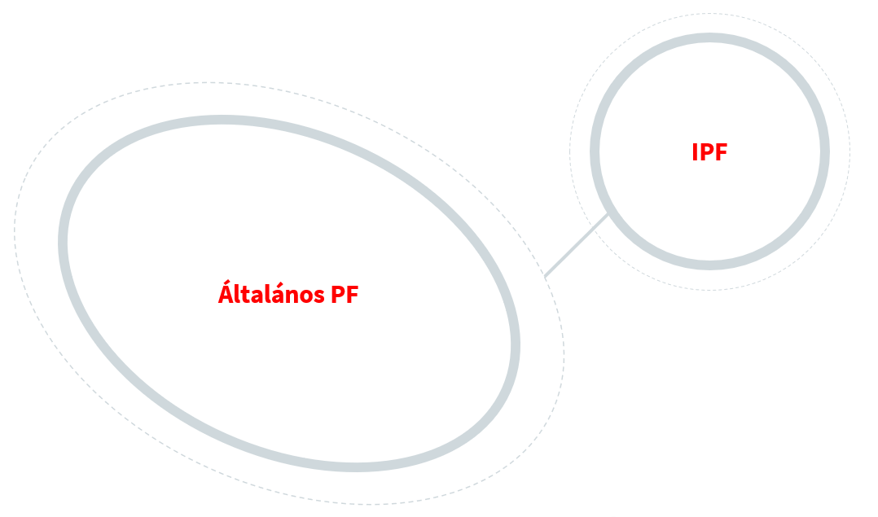
Az IPF algoritmus ugyanannyi idő alatt pontosabb becslést ad
 | PF | IPF
e_{av}(S₁) | 5.50 | 5.09
e_{av}(X₁) | 17.96 | 15.55
e_{av}(S₂) | 5.34 | 4.88
e_{av}(X₂) | 18.12 | 15.72
Szimulációs idő [s] | 14.89 | 14.26
N_{újramintavételezés} | 170 | 158

Slide 13
2.
Hibadiagnosztika

Slide 14
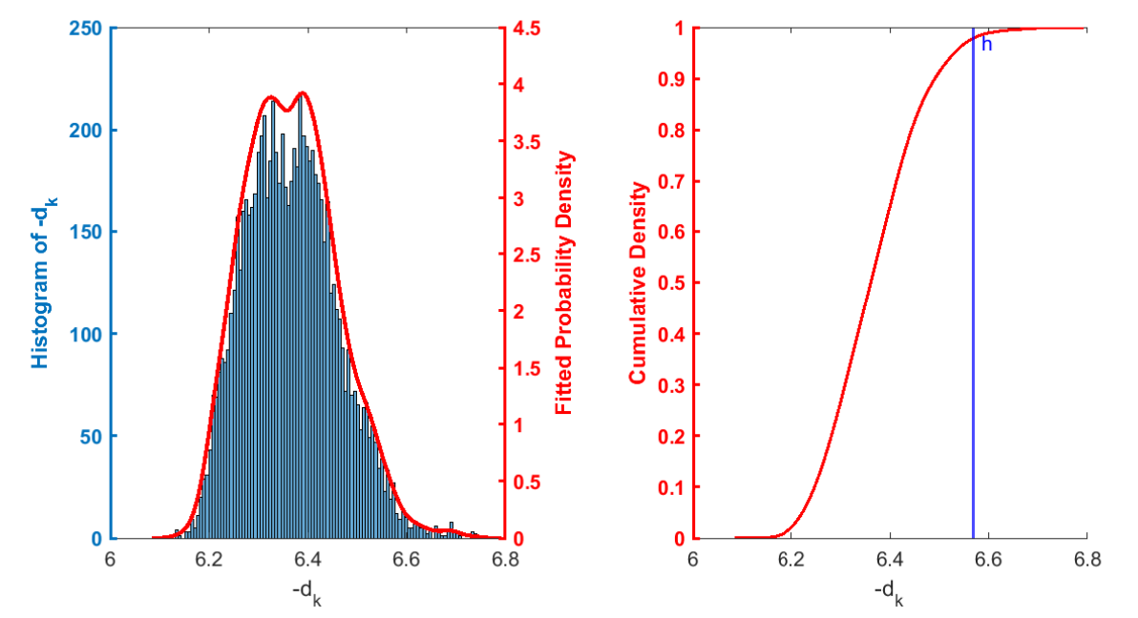
A hibahatár értéke a hibamentes eloszlásfüggvény alapján határozható meg
Illesztett sűrűségfüggvény
Eloszlásfüggvény
Hisztogram

Slide 15
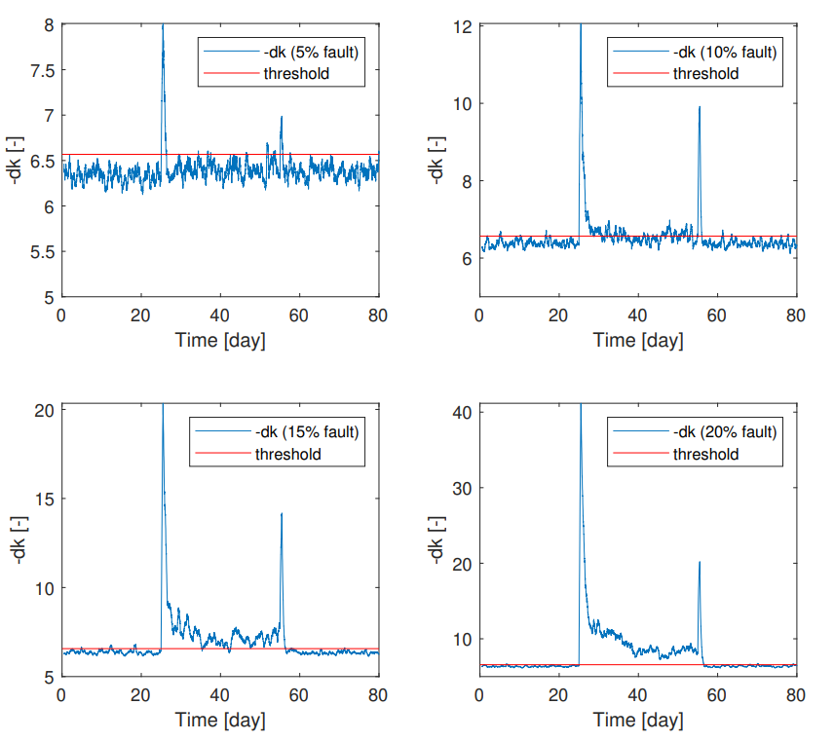
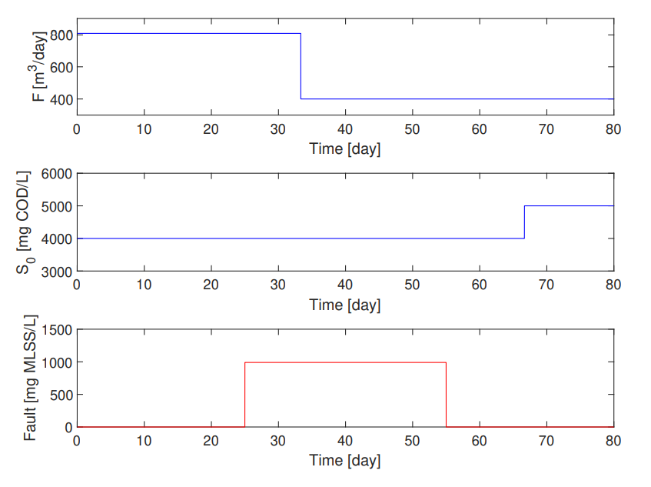
A hiba megjelenése már 5%-os zaj-jel-aránynál is detektálható, fennállása azonban csak 15%-tól felfelé
-d_{k} (5% hiba)
hibahatár
-d_{k} (10% hiba)
hibahatár
F [m³/nap]
Idő [nap]
Idő [nap]
Idő [nap]
Idő [nap]
-d_{k} (15% hiba)
hibahatár
-d_{k} (20% hiba)
hibahatár
Hiba
Idő [nap]
Idő [nap]
Idő [nap]

Slide 16
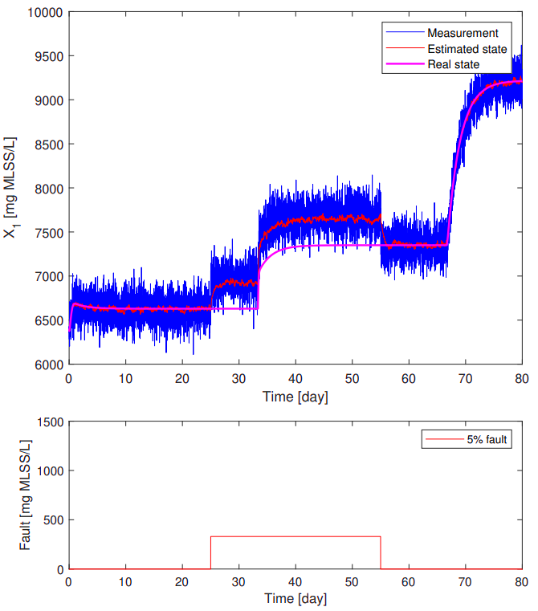
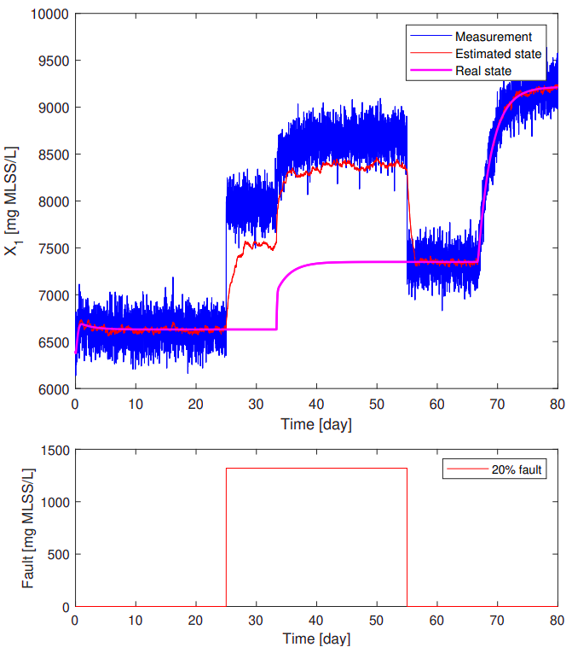
mért állapot
becsült áll.
valós áll.
mért állapot
becsült áll.
valós áll.
Idő [nap]
Idő [nap]
hiba
hiba
Hiba
Hiba
Idő [nap]
Idő [nap]

Slide 17
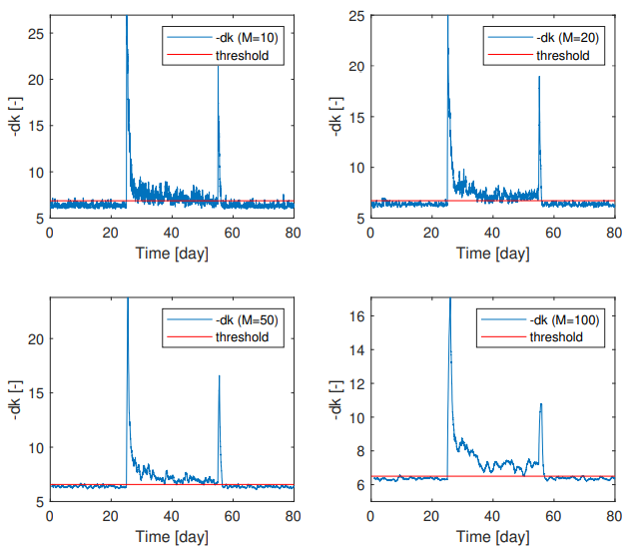
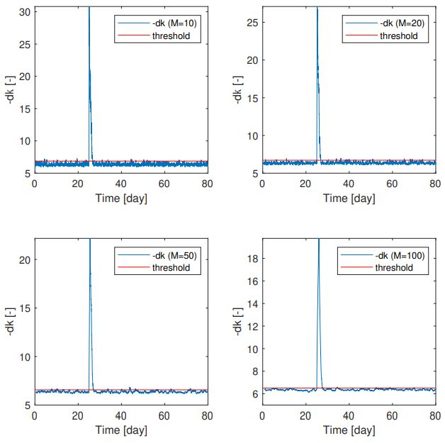
Az időablak (M) a rendszer elvárt érzékenysége alapján hangolandó
k-M
k-1
k
Időskála
M
-d_{k} (M=10)
hibahatár
-d_{k} (M=20)
hibahatár
-d_{k} (M=10)
hibahatár
-d_{k} (M=20)
hibahatár
Idő [nap]
Idő [nap]
Idő [nap]
Idő [nap]
-d_{k} (M=50)
hibahatár
-d_{k} (M=100)
hibahatár
-d_{k} (M=50)
hibahatár
-d_{k} (M=100)
hibahatár
Idő [nap]
Idő [nap]
Idő [nap]
Idő [nap]

Slide 18
Összefoglalás
A PF algoritmus alkalmazhatósága vegyipari rendszerek esetén
Szenzorelhelyezési módszer
Technika a paraméterhangolásra (e_{av} és szimulációs idő alapján)
IPF hatékonyabb a PF-nél (nagyobb pontosság, kevesebb újramintavételezés)
Időben állandósult és pillanatszerű hiba is detektálható
Publikáció: Kenyeres É., Abonyi J. Goal-Oriented Tuning of Particle Filters for the Fault Diagnostics of Process Systems. Processes. 2023; 11(3):823. https://doi.org/10.3390/pr11030823

Slide 19
Köszönöm a figyelmet!

Slide 20
Mintaelszegényedés
: ősök
: utódok

Slide 21
A dinamikus modell
$$V\frac{dS_{1}}{dt}=F\left(S_{0}−S_{1}\right)+RF\left(S_{2}−S_{1}\right)−V\frac{μ_{m}S_{1}X_{1}}{K_{s}+S_{1}}∙\frac{1}{β}$$
$$V\frac{dX_{1}}{dt}=−FX_{1}+RF\left(CX_{2}−X_{1}\right)+V\frac{μ_{m}S_{1}X_{1}}{K_{s}+S_{1}}−Vk_{d}X_{1}$$
$$V\frac{dS_{2}}{dt}=F\left(1+R\right)\left(S_{1}−S_{2}\right)−V\frac{μ_{m}S_{2}X_{2}}{K_{s}+S_{2}}∙\frac{1}{β}$$
$$V\frac{dX_{2}}{dt}=F\left(1+R\right)\left(X_{1}−X_{2}\right)+V\frac{μ_{m}S_{2}X_{2}}{K_{s}+S_{2}}−{Vk}_{d}X_{2}$$

Slide 22
Jelölések, rövidítések
pdf: probability density function (valószínűségi sűrűségfüggvény)
1:k alsó indexek jelentése
jelölések a (2.4) és (2.6) egyenletekben

Slide 23
Particle filter
predikció
korrekció

Slide 24
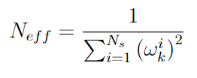
Egyebek
Effektív részecskeszám:
IPF:
„crossover” lépés:
mutációs lépés:

